Slide 1

Calendario partite di calcio
Laboratorio CLINGO
Pietro Sangermano e Michele Metta

Slide 2

Obiettivo
Creazione di un calendario di partite di calcio per la Serie A:
- 10 squadre
- 12 squadre
- 14 squadre
- 20 squadre

Slide 3
Implementazione
10 squadre di partenza in modo da avere dei tempi abbastanza coincisi e valutare la correttezza di tutti i vincoli (obbligatori e facoltativi)
12 squadre in modo tale che il vincolo2-facoltativo potesse essere esaudito completamente
14 squadre test per valutazione tempi
20 squadre test per valutazione tempi

Slide 4
Files
4 files principali:
  calendarioCalcio_10_squadre_vincoli_completi.lp, in cui si trova il programma per la generazione del calendario a 10 squadre con tutti i vincoli (obbligatori e facoltativi)
  calendarioCalcio_12_squadre_vincoli_completi.lp, in cui si trova il programma per la generazione del calendario a 12 squadre con tutti i vincoli (obbligatori e facoltativi)
  calendarioCalcio_14_squadre_vincoli_completi.lp, programma per la generazione del calendario a 14 squadre con tutti i vincoli (obbligatori e facoltativi)
  calendarioCalcio_20_squadre_vincoli_completi.lp, programma per la generazione del calendario a 20 squadre con tutti i vincoli (obbligatori e facoltativi)

Slide 5
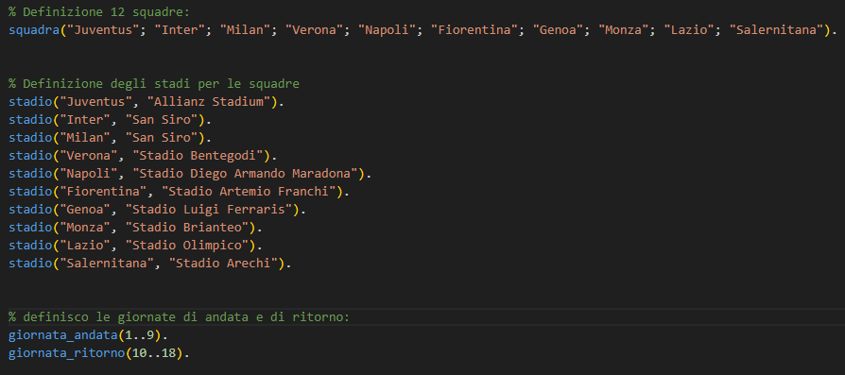
Modellazione del problema (10 squadre)

Slide 6
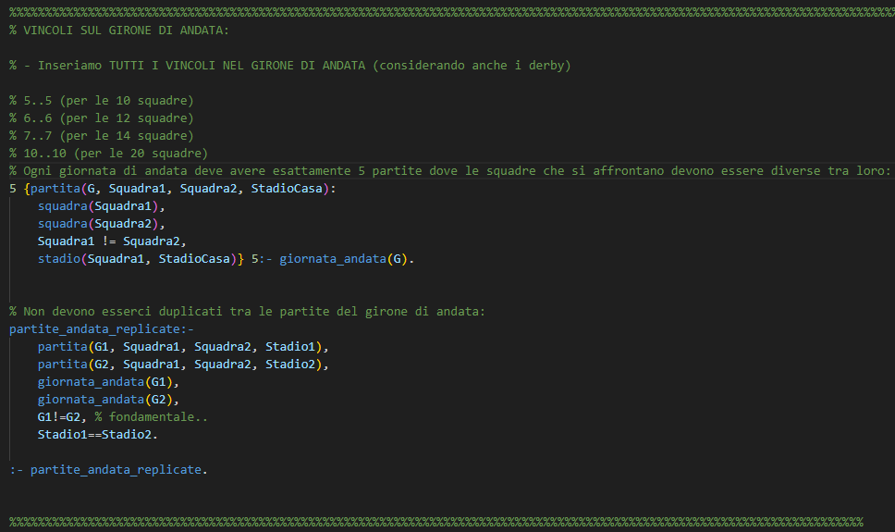
Vincoli obbligatori
(Girone di andata)

Slide 7
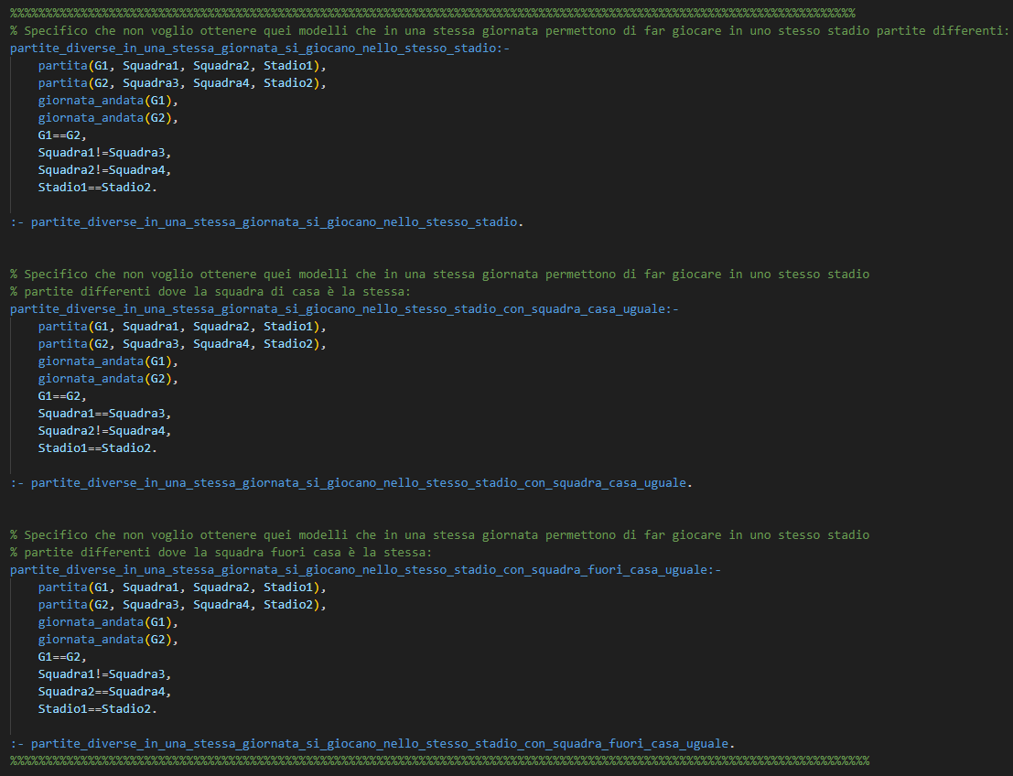
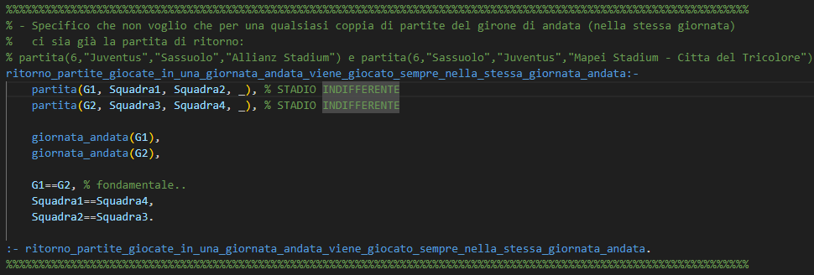

Slide 8
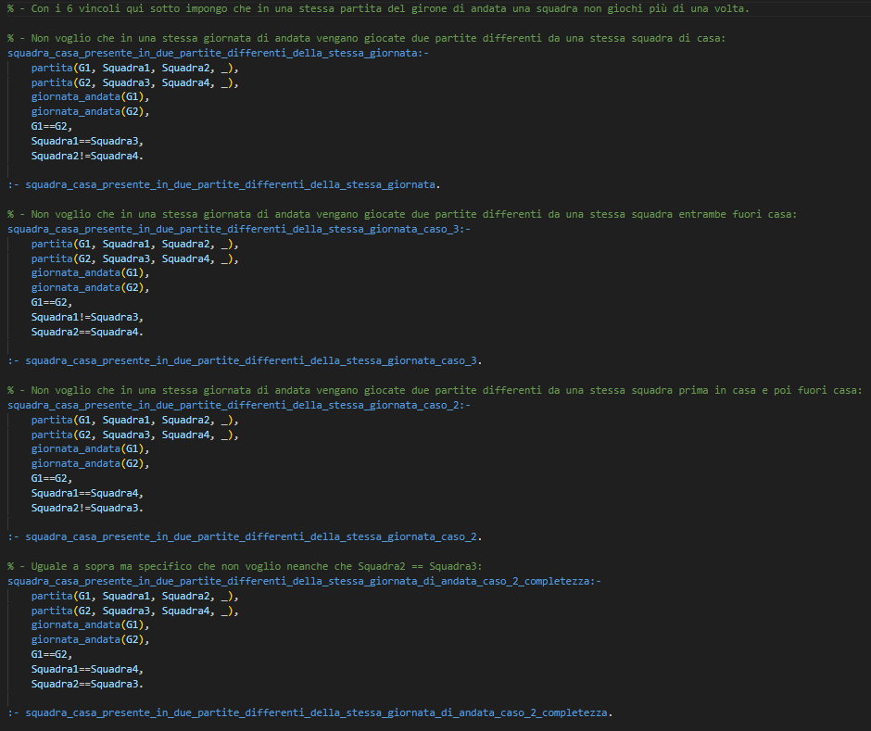
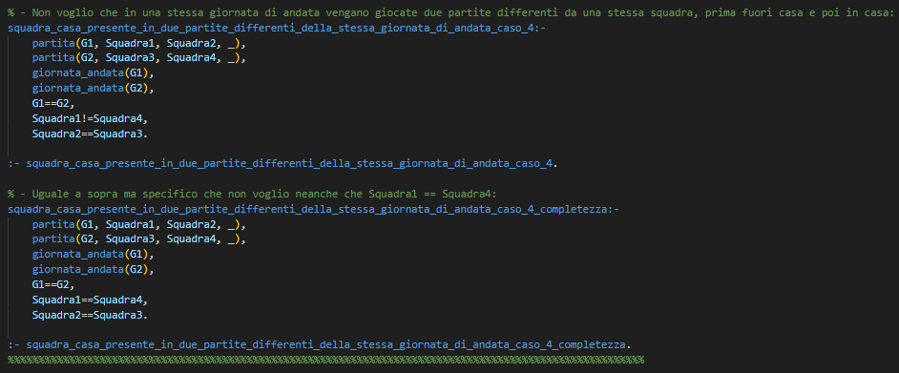
- Impostati anche per il girone di ritorno

Slide 9
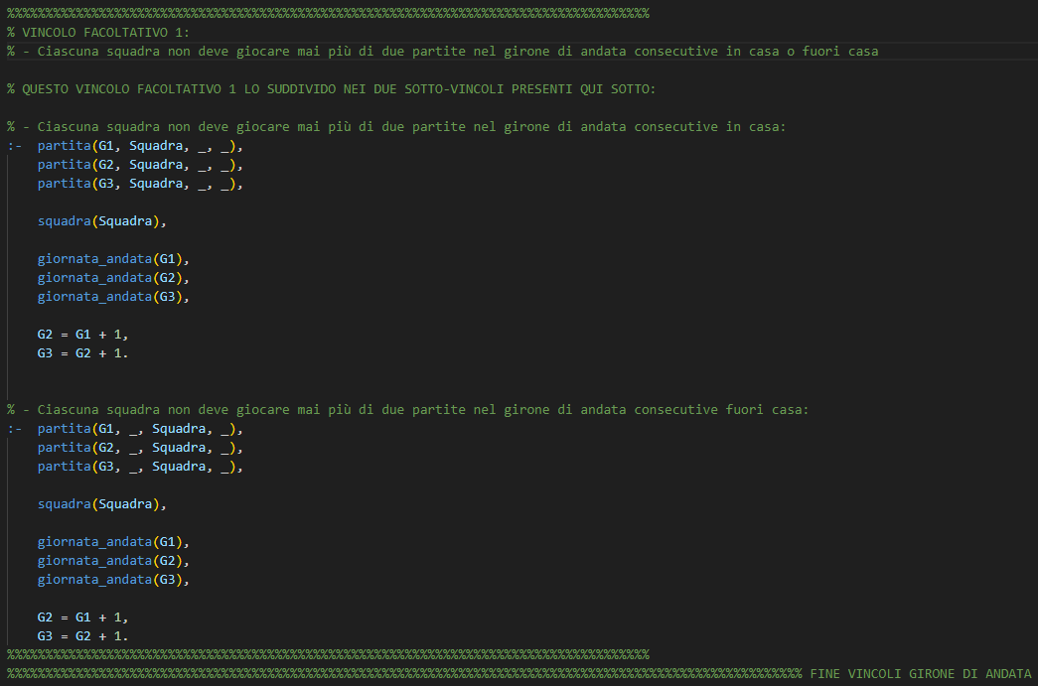
Il vincolo facoltativo 1:
- Ciascuna squadra non deve giocare mai più di due partite consecutive in casa o fuori casa per ottimizzare i tempi è stato suddiviso in 3 parti
Presente alla fine dei vincoli imposti sul girone di andata (cioè nell'immagine di destra)
Presente alla fine dei vincoli del girone di ritorno (mostrato successivamente)
Presente dopo il 2) in modo tale da far rispettare il vincolo anche per le giornate a cavallo tra il girone di andata e il girone di ritorno

Slide 10
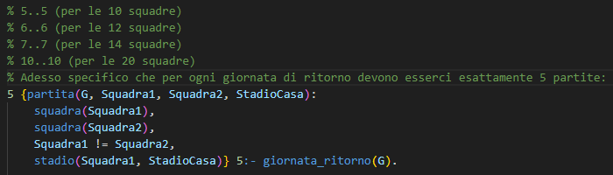
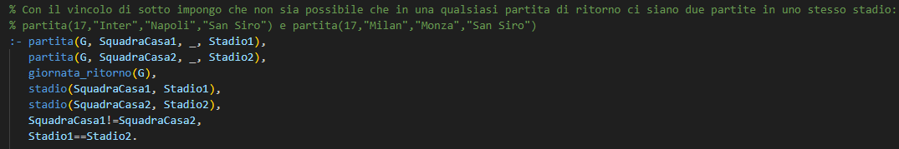
Vincoli obbligatori
(Girone di ritorno)

Slide 11
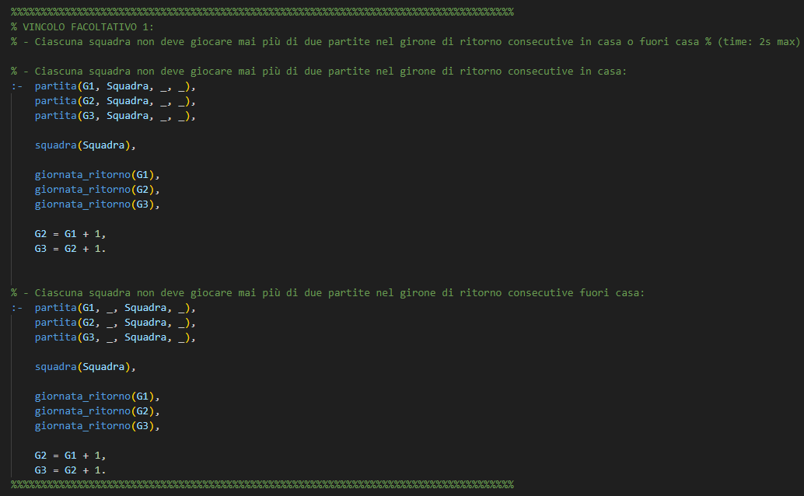
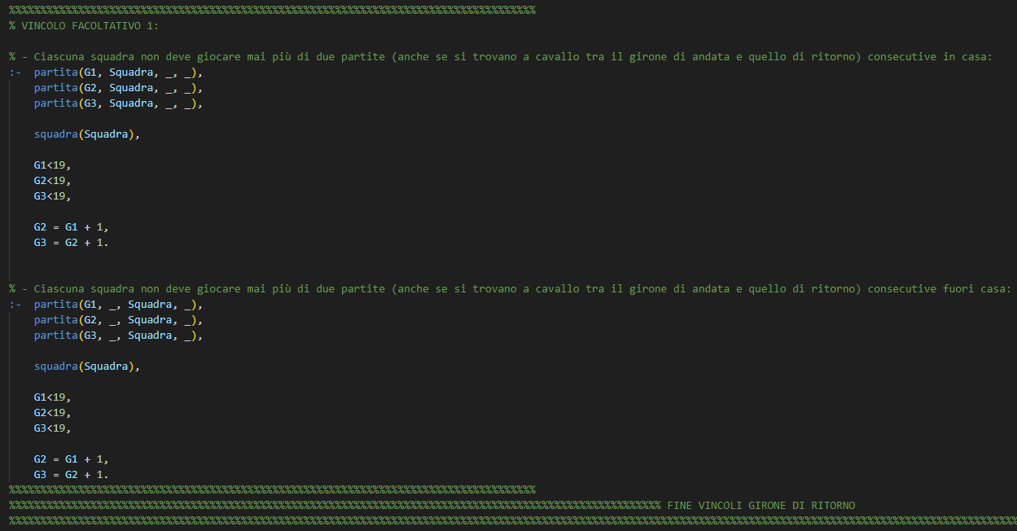
Per completare il vincolo facoltativo 1:
2) Presente alla fine dei vincoli del girone di ritorno (sinistra)
3) Presente dopo il 2) in modo tale da far rispettare il vincolo anche per le giornate a cavallo tra il girone di andata e il girone di ritorno (destra)

Slide 12
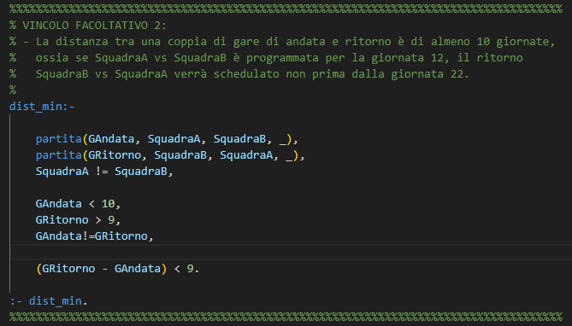
Il vincolo facoltativo 2:
- La distanza tra una coppia di gare di andata e ritorno è di almeno di 10 giornate, ossia se SquadraA vs SquadraB è programmata per la giornata 12, il ritorno SquadraB vs SquadraA verrà schedulato non prima della giornata 22.
OSSERVAZIONE:
- Con 10 squadre la distanza di almeno 10 giornate non può essere soddisfatta, ma una distanza di almeno 9 giornate si

Slide 13
- Quest'ultimo vincolo è stato inserito alla fine perché abbiamo notato che se veniva inserito subito dopo il primo vincolo di generazione delle partite di ritorno i tempi peggioravano

Slide 14
Risultati ottenuti
All'aumentare del numero di squadre i tempi di esecuzione aumentano
Il test su 20 squadre purtroppo non ha ricevuto una risposta in tempi ragionevoli
Processore utilizzato: i7-10750H a 2.60 GHz
Test
 | 10 squadre | 12 squadre | 14 squadre | 20 squadre
Time | 2.061s | 400.396s | 27.874s (circa 8 ore) | ?

Slide 15
Grazie Per l’Attenzione

